Slide 1

Sistema de Gestão da FGC
Projeto realizado no âmbito de Bases de Dados
Gonçalo Sousa 98152
Turma P2, Grupo 3
1/06/2023

Slide 2
Introdução
Base de dados de uma versão simplicada da cena competitiva de fighting games.
Objetivos:
Guardar e organizar informação relativa a este tópico
Acessível pelos Organizadores e Equipas de Desenvolvedores.

Slide 3
Análise de Requisitos
Inserir, remover, atualizar e pesquisar informação sobre:
Pro Players;
Torneios;
Patrocinadores;
Staff;
Fighting Games;
Equipa de Desenvolvedores;

Slide 4

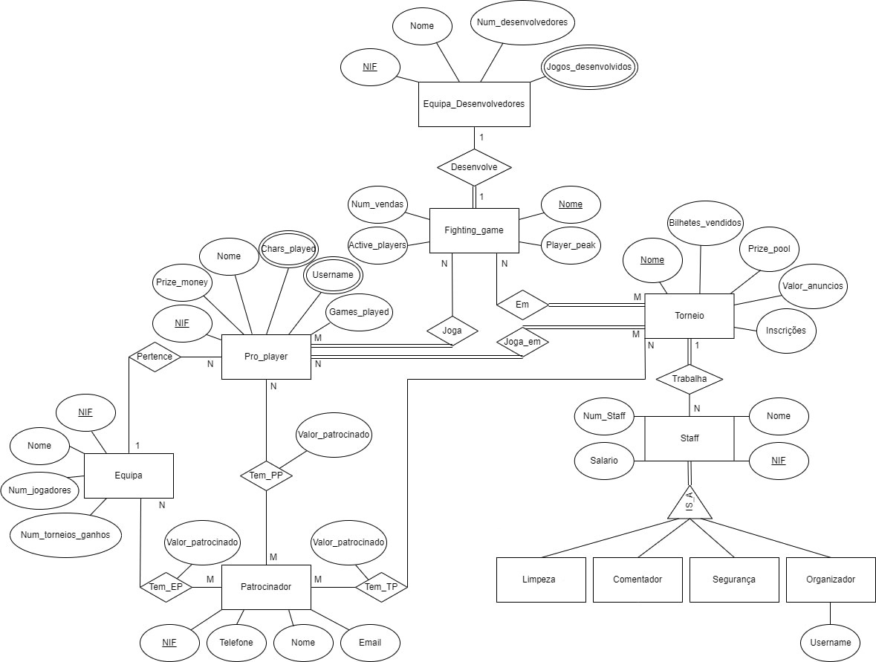
Diagrama Entidade-Relação

Slide 5
SQL Scripts(1)
SetupTables
DropTables
Criação das tabelas da base de dados
Eliminação das tabelas da base de dados
Indexes
Idx_Equipa_nif sobre a tabela Equipa e atributo nif;
Idx_Torneio_nome sobre a tabela Torneio e atributo nome;
....
Insert
Queries
Inserir dados nas tabelas
Queries para vizualizar dados das tabelas

Slide 6
SQL Scripts(2)
Views
vw_ProPlayerEquipa, mostra Pro Player e a sua Equipa;
vw_ProPlayerCharsPlayed, mostra Pro Players e as suas Characters;
vw_EquipaPatrocinador, mostra Equipas e os seus Patrocinadores;
vw_TorneioJogadores, mostra Torneios e os seus Jogadores;
vw_TorneioEquipaDesenvolvedores, mostra Torneios e a Equipa de Desenvolvedores dos jogos nesse torneio.
Triggers
Tr_insere_username, insere um username default na tabela PPUsername quando é inserido um novo Pro Player.

Slide 7
SQL Scripts(3)
UDFs
CalculateAveragePrizeMoney (): Calcula o average Prize Money dos Pro Players
SPs
CalculateTournamentProfit: Calcula o lucro realizado por um torneio (valor patrocinado + anúncios – salários;
GetGameDevelopersByPlayer: Obtém a equipa de desenvolvimento dos jogos jogados pelo jogador;
GetSponsors: Obtém os patrocinadores de uma entidade (Torneio, Equipa ou Pro Player).

Slide 8
DEMO

